Slide 1

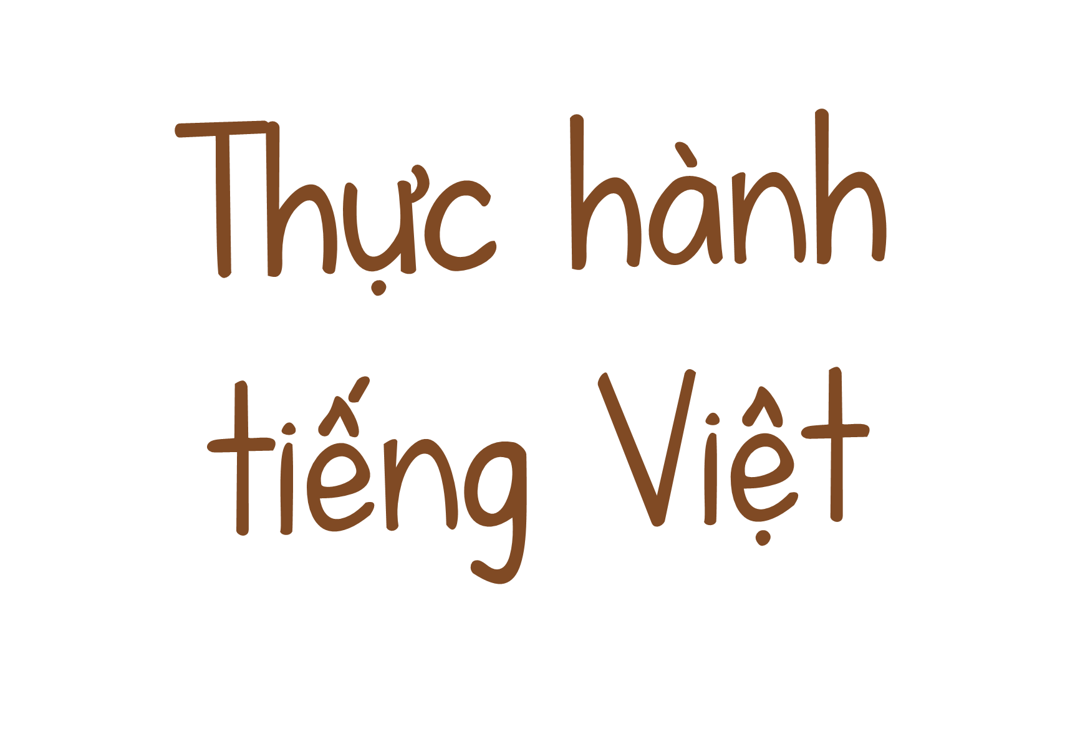


CÂU KHẲNG ĐỊNH VÀ CÂU PHỦ ĐỊNH
Notes:
Giáo án của Thảo Nguyên 0979818956

Slide 2


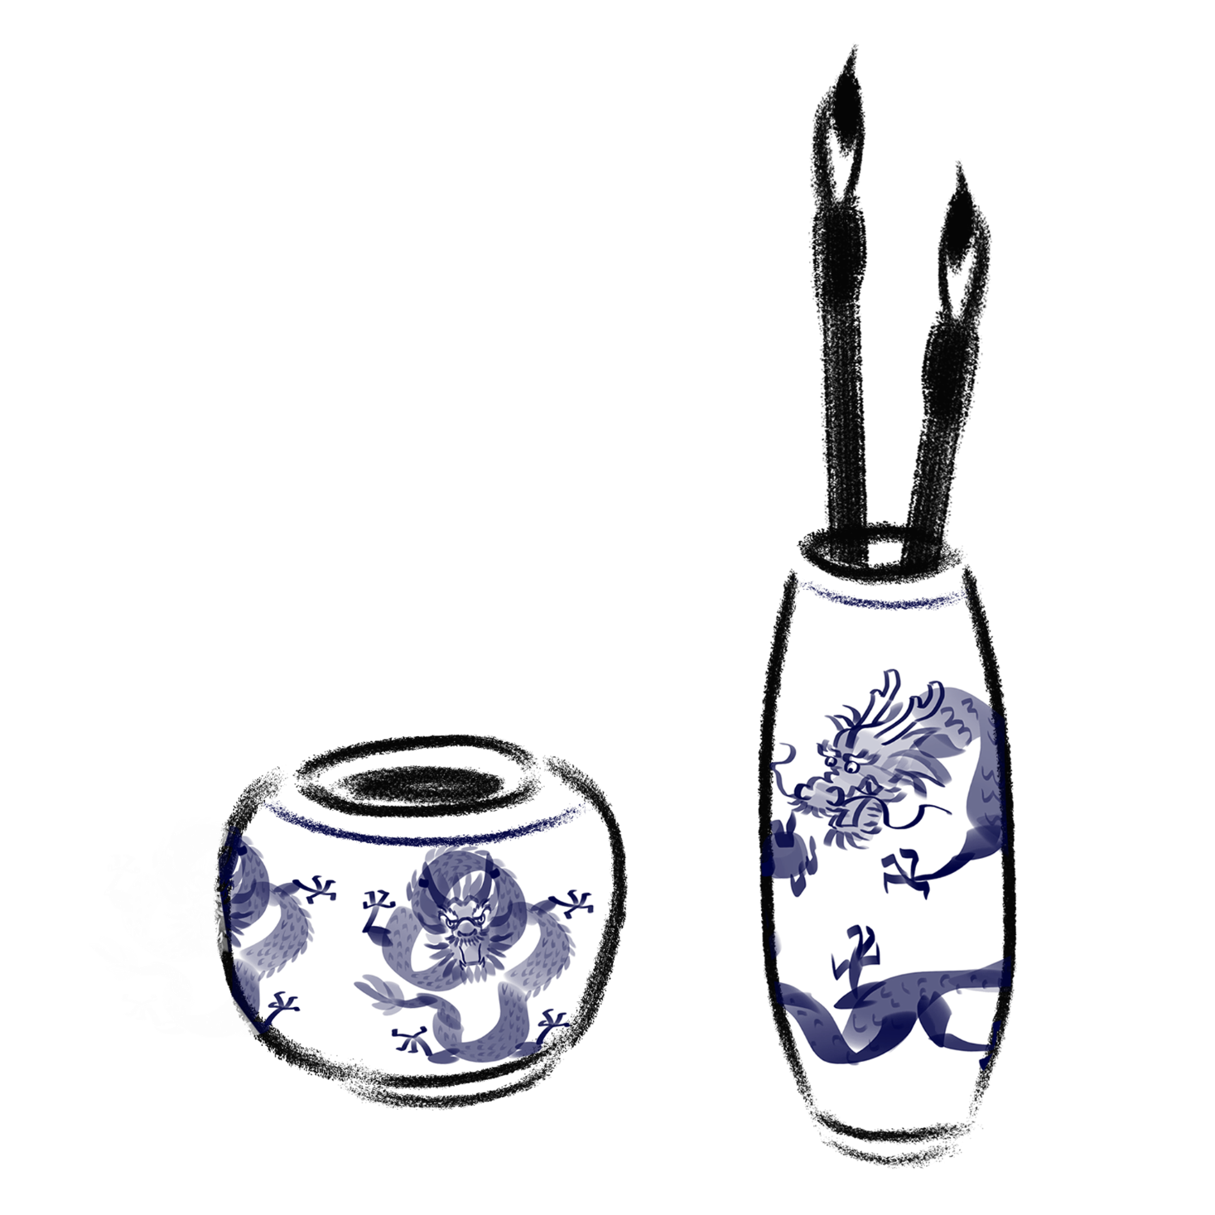
Notes:
Giáo án của Thảo Nguyên 0979818956

Slide 3
1. KHÁI NIỆM
Ví dụ: HS theo dõi câu chuyện Thầy bói xem voi và hoàn thành phiếu học tập.
 | Nhiệm vụ | Kết quả
Nhóm 1,2. | Tại sao các ông thầy bói lại xô xát đến mức sứt đầu mẻ trán?
 | Sự bất đồng ý kiến thể hiện ở những câu nói nào?
Nhóm 3,4 | Hãy phân loại những câu nói vừa tìm được theo 2 tiêu chí: Câu nói mang tính xác nhận khẳng định. Câu nói mang tính bác bỏ phủ định

Slide 4
Thầy bói xem voi
Ông nào cũng chưa từng một lần nhìn thấy con voi nên không biết hình thù nó ra sao. Bỗng nghe dân tình kháo nhau có người đang dắt voi đi ngang qua làng. Năm ông thầy bói chung tiền vào đưa cho người quản voi bảo họ cho voi dừng lại để xem.Ông sờ vòi, ông sờ ngà, ông thì sờ chân, ông thì sờ tai còn ông thì sờ đuôi. Sau khi sờ voi kĩ lưỡng thì 5 ông thầy lần lượt phán.
Thầy sờ vòi của voi thì phán: – Tôi cứ tưởng con voi nó thế nào chứ hóa ra nó cũng sun sun như con đỉa thôi
Thầy sờ ngà voi thì lại phán:- Tôi thấy nó đâu có như con đỉa, nó dài dài cứng cứng như cái đòn càn
Tiếp đến thầy sờ tai thì phán: – Không phải, nó bè bè như là cái quạt thóc
Thầy sờ chân voi phản ứng ngay:– Các ông đều sai hết, nó sừng sững như là cái cột đình vậy
Cuối cùng thầy sờ đuôi phán:– Bốn ông chả ai nói đúng cả, tôi thấy nó tua tủa như là cái chổi xể cùn. Năm ông thầy mỗi ông một ý, không ông nào chịu nhường ông nào cả nên nhảy vào cãi lộn rồi xô xát đến mức sứt đầu mẻ trán.

Slide 5
Phiếu học tập
 | Nhiệm vụ
Nhóm 1,2 | Tại sao các ông thầy bói lại xô xát đến mức sứt đầu mẻ trán? Sự bất đồng ý kiến thể hiện ở những câu nói nào?
Các ông thầy bói xô xát đến mức sứt đầu mẻ trán vì ai cũng cho rằng mình đúng khi nói về con voi.
Kết quả
Người nói sau thì phủ nhận người nói trước, người nói sau cùng thì phú nhận tất cả. C1:Tôi cứ tưởng con voi nó thế nào chứ hóa ra nó cũng sun sun như con đỉa thôi. C2:Tôi thấy nó đâu có như con đỉa C3: Không phải, nó bè bè như là cái quạt thóc C4:Các ông đều sai hết, nó sừng sững như là cái cột đình vậy C5: Bốn ông chả ai nói đúng cả, tôi thấy nó tua tủa như là cái chổi xể cùn.

Slide 6
Phiếu học tập
 | Nhiệm vụ
Nhóm 3,4 | Hãy phân loại những câu nói vừa tìm được theo 2 tiêu chí: Câu nói mang tính xác nhận khẳng định. Câu nói mang tính bác bỏ phủ định
Kết quả
Câu mang tính khẳng định: Tôi cứ tưởng con voi nó thế nào chứ hóa ra nó cũng sun sun như con đỉa thôi.
Câu mang tính phủ định: - Tôi thấy nó đâu có như con đỉa – Không phải, nó bè bè như là cái quạt thóc – Các ông đều sai hết, nó sừng sững như là cái cột đình vậy - Bốn ông chả ai nói đúng cả, tôi thấy nó tua tủa như là cái chổi xể cùn.

Slide 7
I. Khái niệm
1. Ví dụ
2. Kết luận:
a. Câu khẳng định
- Khái niệm: là câu dùng để thông báo, xác nhận sự tồn tại của một sự vật, sự việc nhất định.
- Về hình thức:
+ Câu khẳng định thường không chứa các từ ngữ mang ý nghĩa phủ định.. Tuy nhiên trong một số trường hợp, câu khẳng định được thể hiện dưới hình thức “phủ định của phủ đinh”, tức là lặp hai lần từ ngữ mang nghĩa phủ định.
+ Hoặc đặt các từ ngữ mang nghĩa phủ định sau một từ ngữ phiếm chỉ (ai, gì, nào,…)

Slide 8
I. Khái niệm
1. Ví dụ
2. Kết luận:
b. Câu phủ định
- Khái niệm: Câu phủ định là câu dùng để thông báo, xác nhận không có sự vật, sự việc hoặc bác bỏ một ý kiến, một nhận định nào đó.
- Về hình thức, câu phủ định thường có các từ ngữ mang nghĩa phủ định như: không, chưa, chẳng, không phải, chẳng phải, đâu (có), có….đâu, làm gì, làm sao,…

Slide 9
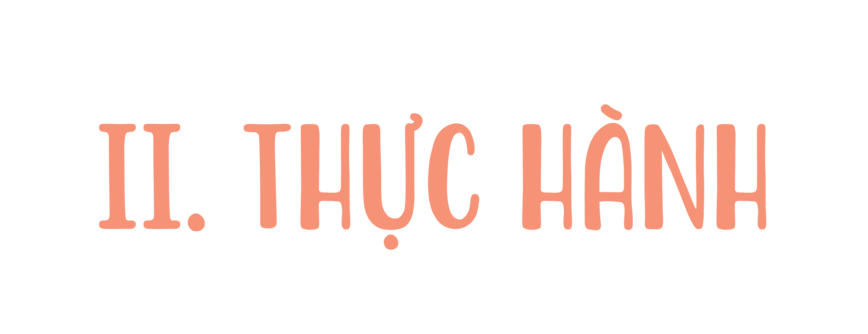
Notes:
Giáo án của Thảo Nguyên 0979818956

Slide 10
N1,2: Bài tập 1- a,b N3,4: Bài tập 2- a N5,6: Bài tập 1- c,d N7,8 : Bài tập 2- b

Slide 11
Bài tập 1:
a. Câu phủ định.
- Dấu hiệu: Trong câu có từ "làm sao".
→ Câu xác nhận về việc người được nói đến không xác định, hiểu rõ về vấn đề gì đó.
b. Câu khẳng định
- Dấu hiệu: Câu không chứa các từ ngữ phủ định
→Câu xác nhận về việc vua Quang Trung hạ lệnh tiến quân.

Slide 12
c. Câu khẳng định.
- Dấu hiệu: Câu không chứa các từ ngữ phủ định.
→ Xác nhận: Câu thông báo về hành động phải làm.
d. Câu phủ định. Dấu hiệu: Câu có từ "chưa". → Câu xác nhận về việc chị Dậu vẫn còn đang giận.

Slide 13
Bài tập 2:
a. Câu phủ định: "Họ chẳng qua chỉ là người khách, chuyến này sang cũng cốt xem sự thế khó hay dễ để liệu bề tiến lui mà thôi." do trong câu có từ mang nghĩa phủ định "chẳng".
Câu để hỏi: "Tổng đốc họ Tôn đem thử quân nhớ nhà kia mà chống chọi, thì địch sao cho nổi?"; "Nhưng còn nhà nước của ta thì sao?"; "Thái hậu có thể chạy sang đất Trung Hoa một chuyến nữa chăng?" do trong 3 câu có chưa từ để hỏi và cuối câu có dấu "?"
b. Câu phủ định: "Tự vương trẻ tuổi, chưa từng trải công việc, trước đây tới đón chào ta ở Lạng Sơn, sao không nói cho rõ?" do trong câu có từ mang nghĩa phủ định "chưa".
Câu để hỏi: "Bấy giờ, nhân khi ta thắng, đè bẹp ngay lúc chúng đang khốn đốn, há chẳng dễ dàng hơn hay sao?" do trong câu có chưa từ để hỏi và cuối câu có dấu "?"

Slide 14
HOẠT ĐỘNG VẬN DỤNG
Bài tập: Viết một đoạn văn( khoảng 5 đến 7 dòng) nêu cảm nghĩ của em sau khi học văn bản Quang Trung đại phá quân Thanh( Ngô gia văn phái), trong đó có sử dụng câu khẳng định được thể hiện dưới hình thức” phủ định của phủ định”

